Slide 1


Befragung von Fachkräften in der Versorgung von Kindern und Jugendlichen unter Zuhilfenahme von Telefon und Online Tools in der Zeit des „Lock down“ aufgrund COVID-19
Karl Landsteiner Gesellschaft
Institut für Psychosoziale Medizin,
Psychotherapie und Kindheitsforschung
Kindernetzwerk Industrieviertel
Abt. f. Kinder- und Jugendpsychiatrie und
Psychotherapie,
Standort Hinterbrühl, LK Baden-Mödling

Slide 2
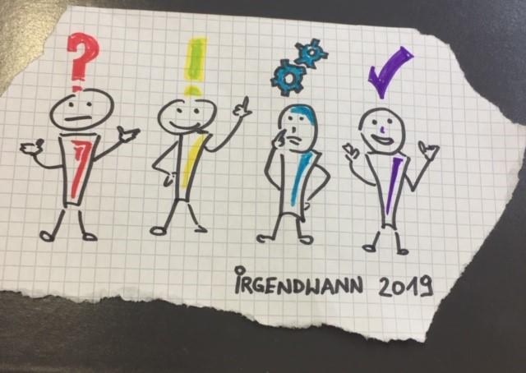
Befragung von Fachkräften in der Versorgung von Kindern und Jugendlichen unter Zuhilfenahme von Telefon und Online Tools in der Zeit des „Lock down“ aufgrund COVID-19

Slide 3
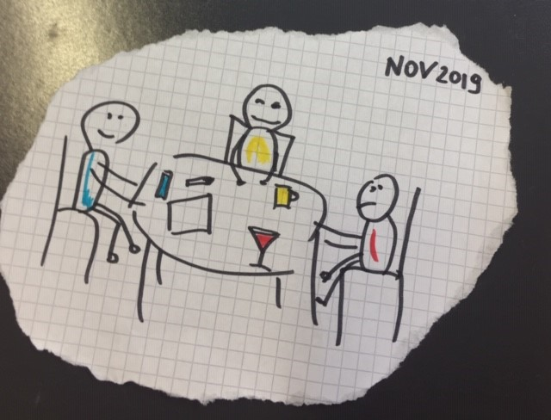
Befragung von Fachkräften in der Versorgung von Kindern und Jugendlichen unter Zuhilfenahme von Telefon und Online Tools in der Zeit des „Lock down“ aufgrund COVID-19

Slide 4
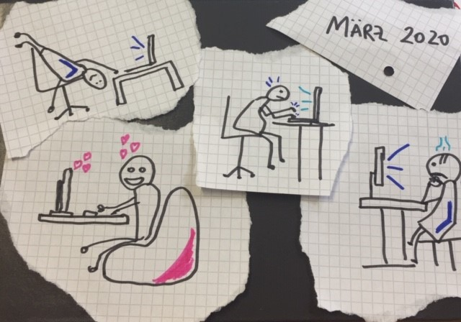
Befragung von Fachkräften in der Versorgung von Kindern und Jugendlichen unter Zuhilfenahme von Telefon und Online Tools in der Zeit des „Lock down“ aufgrund COVID-19

Slide 5
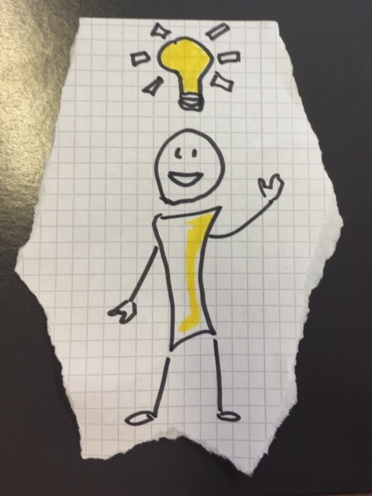
Befragung von Fachkräften in der Versorgung von Kindern und Jugendlichen unter Zuhilfenahme von Telefon und Online Tools in der Zeit des „Lock down“ aufgrund COVID-19

Slide 6
Befragung von Fachkräften in der Versorgung von Kindern und Jugendlichen unter Zuhilfenahme von Telefon und Online Tools in der Zeit des „Lock down“ aufgrund COVID-19
Martina Haiderer
Michaela Haslinger
Jessica Peper-Bösenkopf
Verena Singer
Karin Zajec
+ Rainer Fliedl
+ Dina Weindl

Slide 7
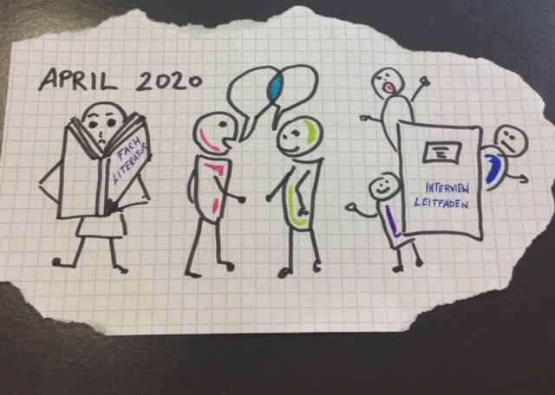
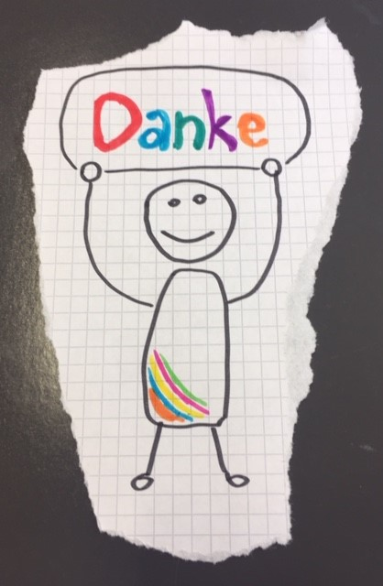
Befragung von Fachkräften in der Versorgung von Kindern und Jugendlichen unter Zuhilfenahme von Telefon und Online Tools in der Zeit des „Lock down“ aufgrund COVID-19

Slide 8
Befragung von Fachkräften in der Versorgung von Kindern und Jugendlichen unter Zuhilfenahme von Telefon und Online Tools in der Zeit des „Lock down“ aufgrund COVID-19
Teilstrukturiertes Interview
Region: Industrieviertel
Teilnehmer: Personen, die mit Kinder, Jugendlichen und Familien arbeiten
Output: keine Publikation, sondern gemeinsames Speichern, Verstehen und Weiterentwickeln.
  Aber : Verbreitung des Wissens

Slide 9
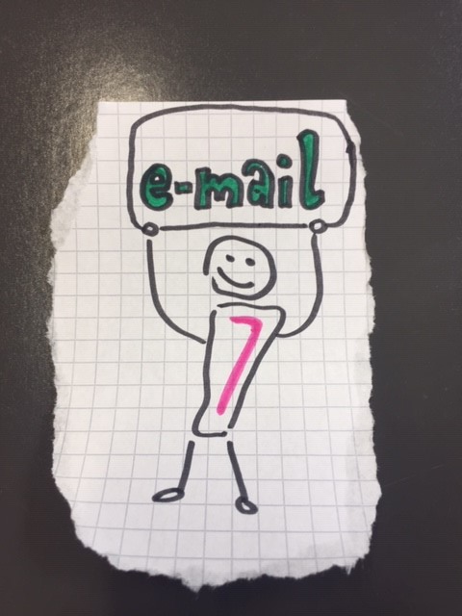
Befragung von Fachkräften in der Versorgung von Kindern und Jugendlichen unter Zuhilfenahme von Telefon und Online Tools in der Zeit des „Lock down“ aufgrund COVID-19

Slide 10
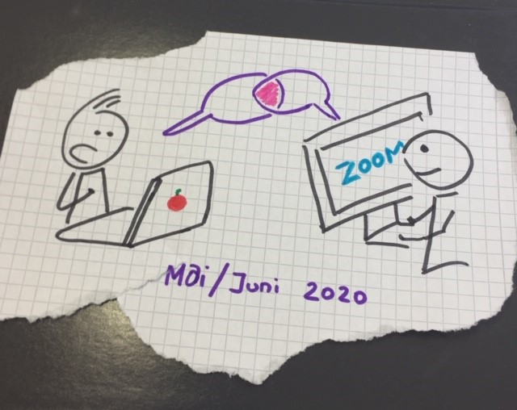
Befragung von Fachkräften in der Versorgung von Kindern und Jugendlichen unter Zuhilfenahme von Telefon und Online Tools in der Zeit des „Lock down“ aufgrund COVID-19

Slide 11
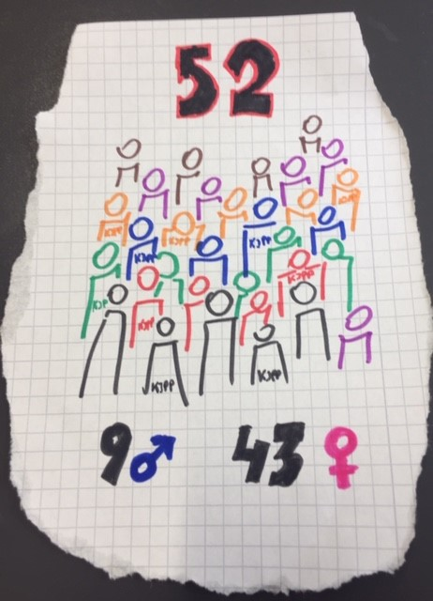
Befragung von Fachkräften in der Versorgung von Kindern und Jugendlichen unter Zuhilfenahme von Telefon und Online Tools in der Zeit des „Lock down“ aufgrund COVID-19

Slide 12
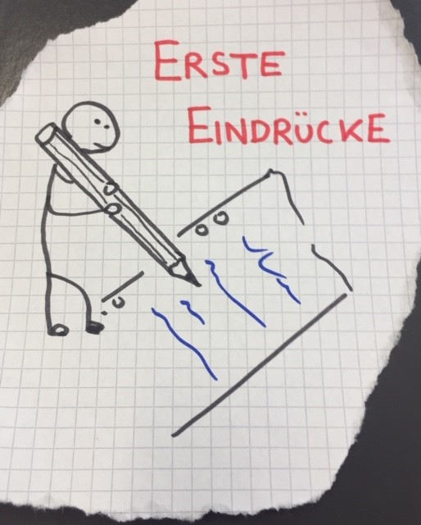
Befragung von Fachkräften in der Versorgung von Kindern und Jugendlichen unter Zuhilfenahme von Telefon und Online Tools in der Zeit des „Lock down“ aufgrund COVID-19

Slide 13
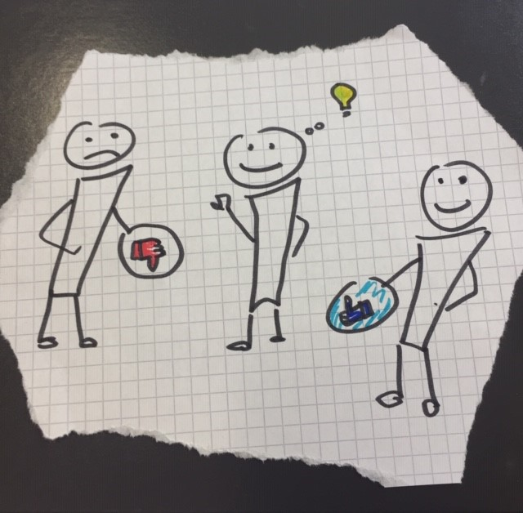
Befragung von Fachkräften in der Versorgung von Kindern und Jugendlichen unter Zuhilfenahme von Telefon und Online Tools in der Zeit des „Lock down“ aufgrund COVID-19
Gut, dass wir Gehör finden vs. Erwartungen
Wunsch sich vorbereiten zu können
Leitungspositionen
Vielfache Beschäftigungen
Rückschau schwierig
sehr unterschiedliche Erfahrungen

Slide 14
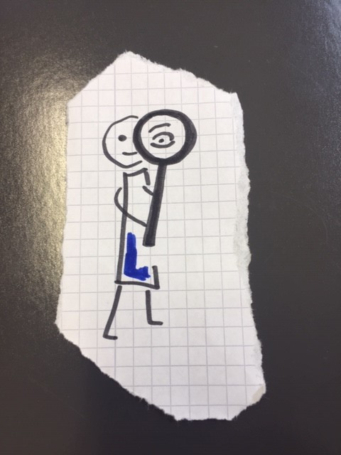
Befragung von Fachkräften in der Versorgung von Kindern und Jugendlichen unter Zuhilfenahme von Telefon und Online Tools in der Zeit des „Lock down“ aufgrund COVID-19
Elternarbeit
Vereinzelt: bessere Nutzung des Angebots
Zunehmende Dauer: sinkende Compliance
Mehr Kontakte
Einblick in Lebensrealitäten
Generation Smartphone ist nicht unbedingt ein Fan der Videotelefonie

Slide 15
Befragung von Fachkräften in der Versorgung von Kindern und Jugendlichen unter Zuhilfenahme von Telefon und Online Tools in der Zeit des „Lock down“ aufgrund COVID-19
Vorbereitung zur Videotelefonie (Datenschutz) war sehr aufwändig
Nachteile: Material, Gefühle, Wahrnehmungsprozesse
Privatsphäre
Gute Möglichkeit, Kontakt zu halten, aber kein Ersatz
Rasch wieder „Normalität“ nach Ende des Lock Down

Slide 16
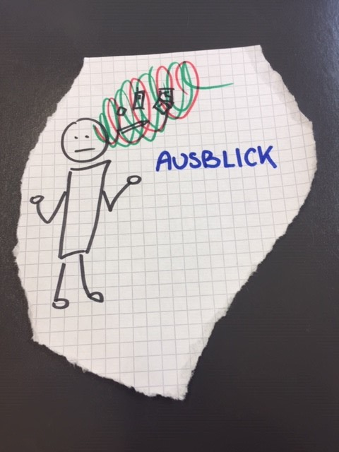
Befragung von Fachkräften in der Versorgung von Kindern und Jugendlichen unter Zuhilfenahme von Telefon und Online Tools in der Zeit des „Lock down“ aufgrund COVID-19

